Slide 1
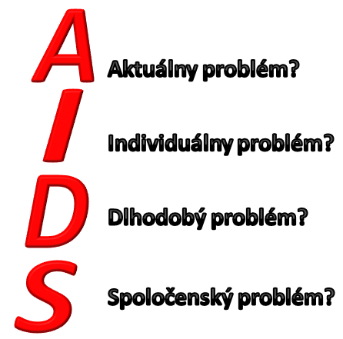
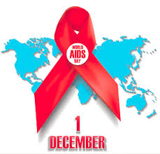
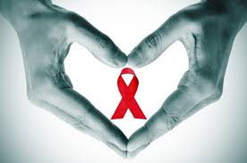
1. decembra
Červená stužka je medzinárodným symbolom solidarity s ľuďmi žijúcimi s HIV alebo AIDS.
Počas 1.decembra – medzinárodného dňa HIV a AIDS, si ľudia z celého sveta pripínajú červenú stužku. Dávajú tým najavo, že sa zaujímajú o tému HIV a AIDS. Červená stužka tu je aj pre tých, ktorí pomáhajú ľuďom, žijúcim s HIV a AIDS.
Svetový deň
proti AIDS

Slide 2
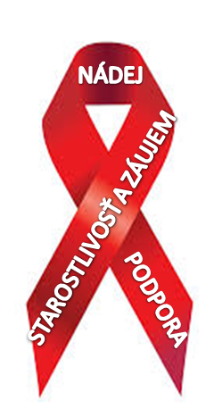
Červená stužka
Vytvorili ju umelci z Visual AIDS Artists Caucus, v rámci projektu o červenej stužke. Autori projektu zostali ako jednotlivci v anonymite. Umelci boli pri vzniku červenej stužky inšpirovaní žltou páskou, ktorou si Američania uctievali amerických vojakov, ktorí slúžili vo vojne v Perzskom zálive. Červená farba bola zvolená pre svoje spojenie s krvou a ako symbol vášne. Červená nepredstavuje len hnev, ale aj lásku.
Červená stužka je symbolom nádeje, že hľadanie vakcíny a hľadanie liečby k zastaveniu utrpenia sú úspešné a že zlepšia kvalitu života ľudí žijúcich s vírusom.
New York
1991
Červenú stužku nosí stále viac a viac ľudí, aby prejavili svoj záujem o HIV a AIDS – o tých, ktorí žijú s HIV, o tých, ktorí sú chorí, o tých, ktorí zomreli. Zároveň tým prejavujú záujem aj o tých, ktorí sa starajú a pomáhajú priamo ovplyvňovať šírenie a dopad HIV a AIDS na ľudské životy.
Symbolizuje podporu pre tých, ktorí žijú s HIV. Červená stužka je symbolom podpory ďalšieho vzdelávania pre tých, ktorí nie sú infikovaní HIV. Vyjadruje podporu pre maximálne úsilie k nájdeniu účinnej liečby, liekov alebo očkovacích látok, ktoré môžu zabrániť šíreniu infekcie HIV. Na neposlednom mieste je podporou pre tých, ktorí prišli o priateľov, členov rodiny, blízkych a milovaných v dôsledku AIDS.

Slide 3
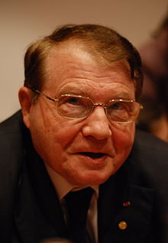
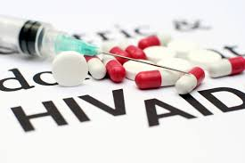
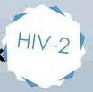
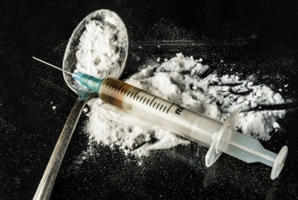
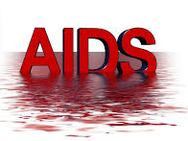
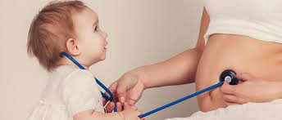
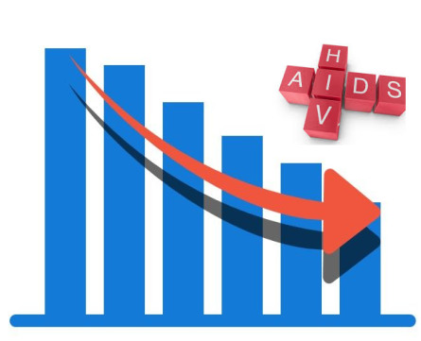
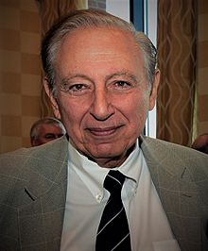
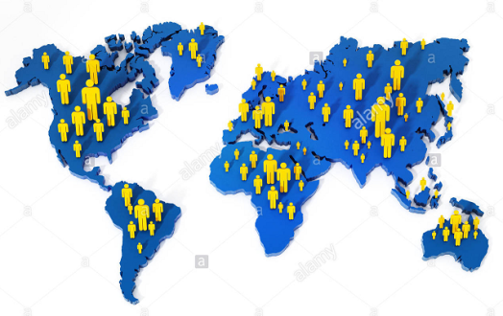
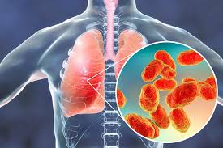
História výskytu AIDS
Objavený HIV2 pôvodca prof. Luca Montagniera (Francúzsko)
ďalšia skupina pacientov – užívatelia injekčných drog
Dostupná a účinná liečba AIDS
ochorenie dostalo názov AIDS
1986
1997
1981
1983-84
prenos z matky
na dieťa overený prenos krvnej transfúzie
1989
2015
prvé prípady zápalu pľúc a Kaposiho sarkómu, neznáma forma poškodenia imunity
Objavený pôvodca prof. Luca Montagniera (Francúzsko)
prof. Roberta Gallo (USA)
Diagnostikovaných
158 000 prípadov v 149 krajinách sveta
počet nových prípadov HIV/AIDS nestúpa

Slide 4
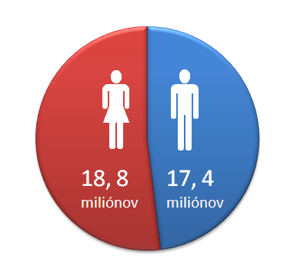
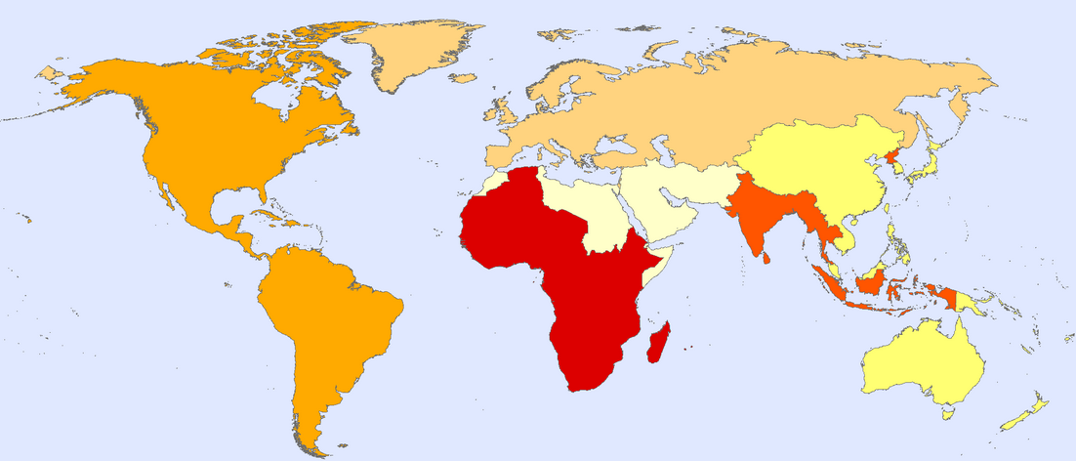
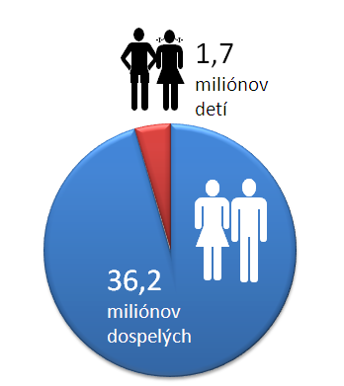
Výskyt HIV a AIDS
na svete
Odhadované úmrtia u ľudí zapričinené HIV/AIDS podľa WHO
Európa
54 000 úmrtí
Blízky Východ
17 000 úmrtí
Západný Pacifik
39 000 úmrtí
Severná a Južná Amerika
54 000 úmrtí
Afrika
720 000 úmrtí
JV Ázia
130 000 úmrtí
http://gamapserver.who.int/mapLibrary/Files/Maps/HIV_deaths_2016.png

Slide 5
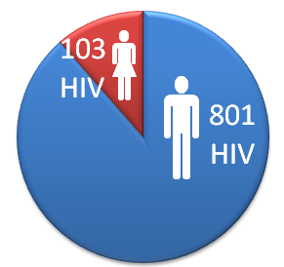
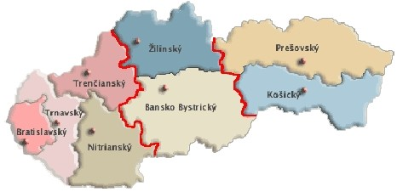
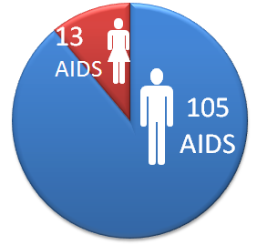
Výskyt HIV a AIDS
v Slovenskej republike
Počet nových prípadov HIV infekcie v SR za rok 2018
Východné Slovensko
11 prípadov
Stredné Slovensko
12
prípadov
Počet prípadov HIV a AIDS
v SR za obdobie 1985 - 2018
Západné Slovensko
59 prípadov
http://www.uvzsr.sk/docs/vs/vyrocna_sprava_SR_2018.pdf

Slide 6
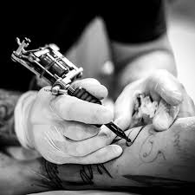
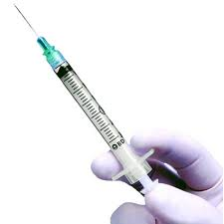
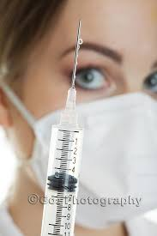
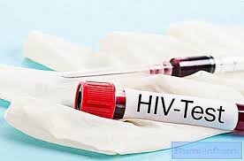
Prevencia
Používajte sterilné ihly a striekačky a iné predmety, ktoré prichadzajú do kontaktu s Vašim organizmom. POZOR pri výbere tetovacieho štúdia. Uistite sa, či používajú jednorazový a sterilný materiál.
HIV a AIDS
Vyšetrite si krv na zistenie HIV. Bezplatne Vám vyšetria krv v Národnom referenčnom centre a príslušných Regionálnych úradoch verejného zdravotníctva. Bližšie informácie nájdete na webovej stránke http://hivaids.sk/testovanie-na-hiv/kde-sa-na-slovensku-testuje-na-hiv/
Buďte opatrní pri náhodnom pichnutí sa s použitou ihlou, najmä ak ste zdravotnícky pracovník
Správajte sa zodpovedne
vo vašom sexuálnom živote. Vyhýbajte sa striedaniu sexuálnych partnerov a sexuálnemu styku s neznámym človekom

